Slide 1
2020
THUẬT TOÁN APRIORI
/12/05
GV: Hà Thị Thúy Vi
Thành viên:
Phạm Huỳnh Việt Tú - 110117064
Đoàn Thị Yến Nhi - 110117023
Dương Quốc Tuấn - 110117065

Slide 2
1
SƠ LƯỢC THUẬT TOÁN
2
LUẬT KẾT HỢP
3
ĐỘ HỖ TRỢ
NỘI DUNG
4
ĐỘ TIN CẬY
5
MÔ TẢ THUẬT TOÁN
6
MINH HỌA THUẬT TOÁN

Slide 3
1
SƠ LƯỢC THUẬT TOÁN

Slide 4
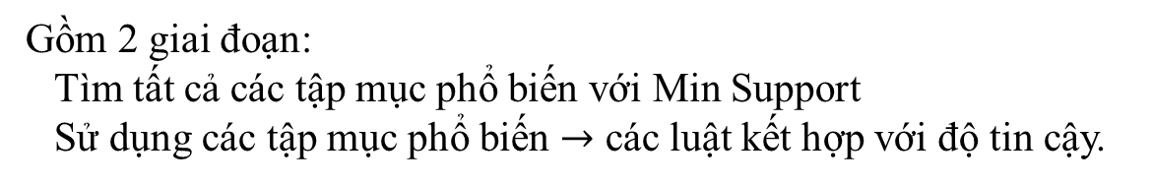
SƠ LƯỢC THUẬT TOÁN
Apriori là thuật toán được Rakesh Agrawal, Tomasz Imielinski, Arun Swami đề xuất lần đầu vào năm 1994.
APRIORI
Cho trước các giá trị ngưỡng Min Support, Min Confidence.
Gồm 2 giai đoạn:
Tìm tất cả các tập mục phổ biến với Min Support
Sử dụng các tập mục phổ biến $→$ các luật kết hợp với độ tin cậy.

Slide 5
2
LUẬT KẾT HỢP

Slide 6

LUẬT KẾT HỢP
Mối quan hệ giữa các đối tượng trong khối dữ liệu
Minimum support & minimum confidence

Slide 7

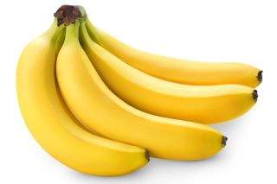

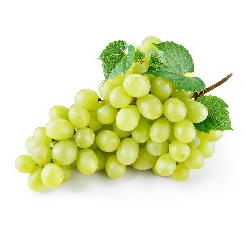



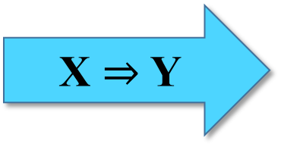
LUẬT KẾT HỢP
X
X $⇒$ Y
Y

Slide 8
3
ĐỘ HỖ TRỢ

Slide 9

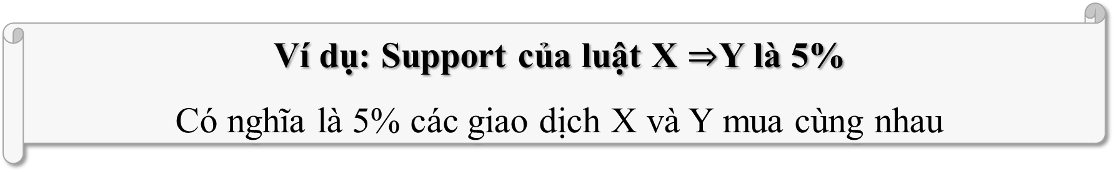
ĐỘ HỖ TRỢ
X
Y
Là tần suất của giao dịch chứa tất cả các items trong cả hai tập X và Y.
Ví dụ: Support của luật X $⇒$Y là 5%
Có nghĩa là 5% các giao dịch X và Y mua cùng nhau
Công thức để tính support của luật X =>Y như sau:
Trong đó: N là tổng số giao dịch

Slide 10
4
ĐỘ TIN CẬY

Slide 11
ĐỘ TIN CẬY
X
Y
Là là xác suất xảy ra Y khi đã biết X
Ví dụ:
Độ tin cậy của luật kết hợp {Apple} =>{Banana} là Confidence = 80%
có nghĩa là 80% khách hàng mua Apple cũng mua Banana.
80%

Slide 12

ĐỘ TIN CẬY
Công thức tính độ tin cậy của luật kết hợp X =>là xác suất có điều kiện Y khi đã biết X như sau :
Trong đó: n(X) là số giao dịch chứa X

Slide 13
5
MÔ TẢ THUẬT TOÁN

Slide 14
MÔ TẢ THUẬT TOÁN
Bước 1: Đếm số support cho mỗi tập gồm một phần tử và xem chúng như một Large itemset. Support của chúng là minsup.
Bước 2: Với mỗi tập Large item bổ sung các item vào và tạo một Large itemset mới, tập này được gọi là tập ứng viên. Đếm số support cho mỗi tập C trên cơ sở dữ liệu, từ đó quyết định tập C nào là Large Item thực sự, và ta dùng làm hạt giống cho bước kế.
Bước 3: Lặp lại bước 2 cho đến khi không còn tìm thấy thêm tập Large itemset nào nữa.
Lưu ý: Mọi tập con khác rỗng của 1 itemset phổ biến cũng phải là itemset phổ biến.

Slide 15
6
MINH HỌA THUẬT TOÁN

Slide 16
MINH HỌA THUẬT TOÁN
Đề bài:
 | Các món hàng được mua (Item)
1 | b, m, t, y
2 | b, m
3 | p, s, t
4 | a, b, c, d
5 | a, b
6 | e, t, y
7 | a, b, m
Min Support = 30%
Min Confidence = 60%

Slide 17
Tập Item | Số lần xuất hiện
{a} | 3
{b} | 5
{c} | 1
{d} | 1
{e} | 1
{m} | 3
{t} | 3
{y} | 2
{p} | 1
{s} | 1
MINH HỌA THUẬT TOÁN
Min Support = 30% * 7 = 2,1 = 3 (làm tròn số mà phải lớn hơn 2,1)
 | Các món hàng được mua (Item)
1 | b, m, t, y
2 | b, m
3 | p, s, t
4 | a, b, c, d
5 | a, b
6 | e, t, y
7 | a, b, m
Loại các giá trị nhỏ hơn 3
Các giá trị lớn hơn 3 tạo thành tập hợp 2 phần tử
{{a, b}, {a, m}, {a, t}, {b, m}, {b, t}, {m, t}}

Slide 18
MINH HỌA THUẬT TOÁN
Tiếp tục đếm số lần xuất hiện của tập hợp 2 phần tử
Tập Item | Số lần xuất hiện
{a, b} | 3
{a, m} | 1
{a, t} | 0
{b, m} | 3
{b, t} | 1
{m, t} | 1
 | Các món hàng được mua (Item)
1 | b, m, t, y
2 | b, m
3 | p, s, t
4 | a, b, c, d
5 | a, b
6 | e, t, y
7 | a, b, m
{a, b, m}: Số lần xuất hiện là 1 (loại)
Các giá trị lớn hơn 3 tạo thành tập hợp 3 phần tử

Slide 19
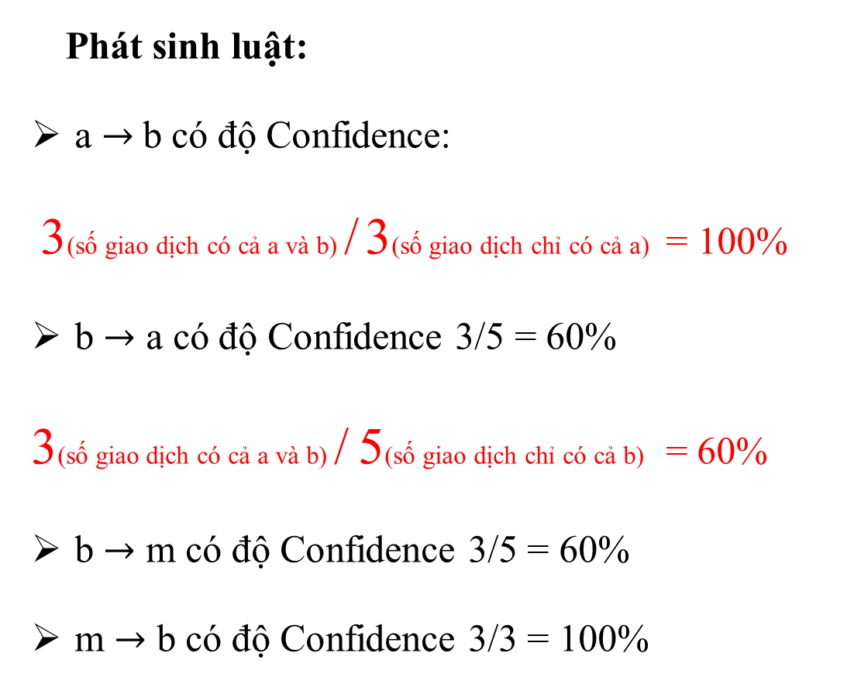
MINH HỌA THUẬT TOÁN
Phát sinh luật:
a $→$b có độ Confidence:
3(số giao dịch có cả a và b) / 3(số giao dịch chỉ có cả a) = 100%
b $→$ a có độ Confidence 3/5 = 60%
3(số giao dịch có cả a và b) / 5(số giao dịch chỉ có cả b) = 60%
b $→$ m có độ Confidence 3/5 = 60%
m $→$ b có độ Confidence 3/3 = 100%
 | Các món hàng được mua (Item)
1 | b, m, t, y
2 | b, m
3 | p, s, t
4 | a, b, c, d
5 | a, b
6 | e, t, y
7 | a, b, m
{a, b} và {b, m}

Slide 20
Thank you

